Slide 1
Лего «Мой край родной»
Автор: Демчишина Маргарита, Пастухов Кирилл.
Руководитель: Маханова Н. М.
«Новопокровская СОШ»

Slide 2
Названия проекта:
Дом радости
Тема проекта:
Мой край родной
Вид проекта:
творческий,
подгрупповой

Slide 3
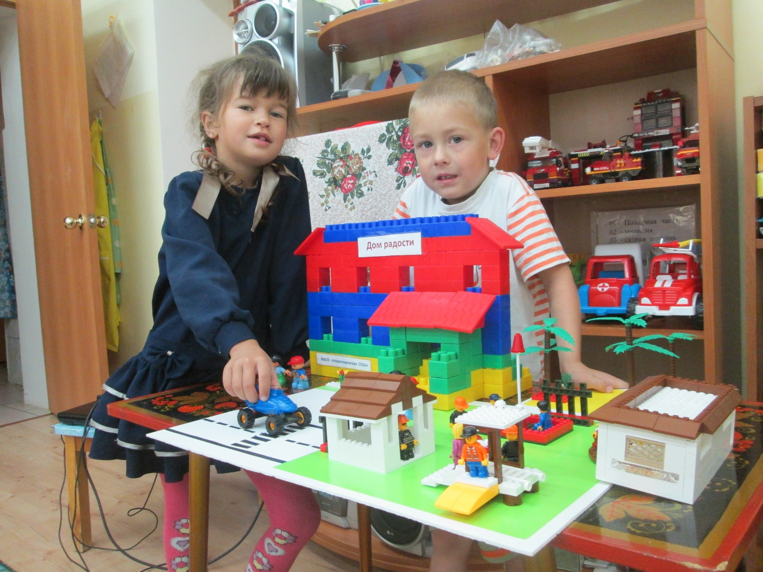
Дом радости

Slide 4
Цель:
Развивать фантазию, мышление и способность детей к моделированию через познавательный интерес к Лего конструированию.

Slide 5
Задачи:
Формировать устойчивый интерес к конструктивной деятельности, желание творить, изобретать. Развивать фантазию, конструктивное воображение и умение творчески использовать приобретённые навыки. Воспитывать дружеские взаимоотношения.

Slide 6
1 этап: Деятельность педагога
Формулирует проблему. Вводит в игровую (сюжетную) ситуацию. Формулирует задачу.

Slide 7
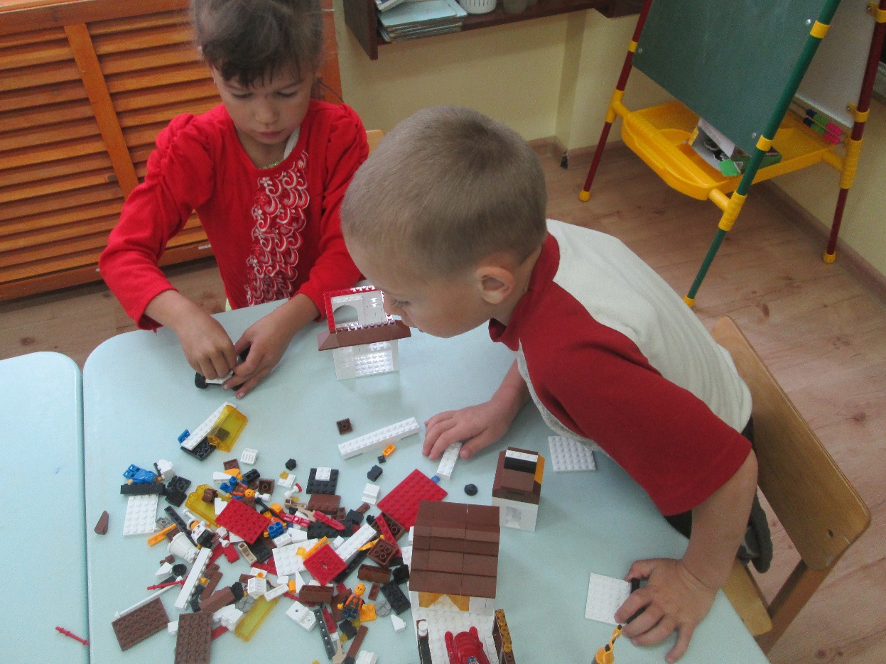
Деятельность детей
Вхождение в проблему. Вживанию в игровую ситуацию Принятие задачи.

Slide 8
2 этап: Деятельность педагога
Помогает в решение задач. Помогает спланировать деятельность. Организует деятельность.

Slide 9
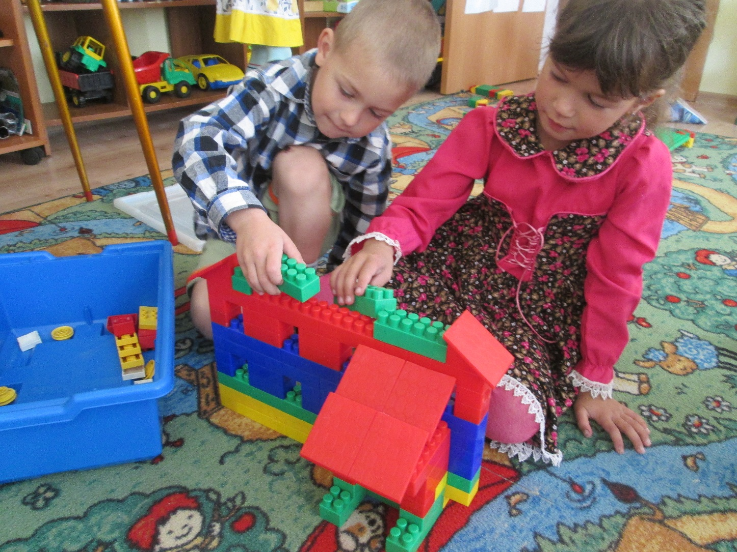
Деятельность детей
Распределение действия

Slide 10
. 3 этап: Деятельность педагога
Оказывает практическую помощь (при необходимости) Направляет и контролирует осуществление проекта

Slide 11
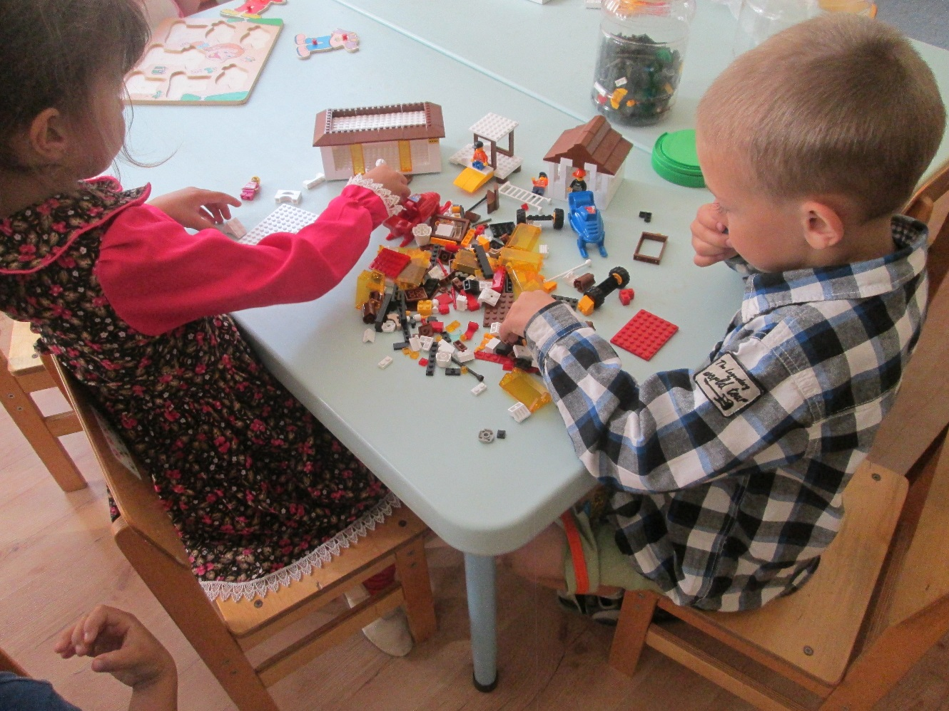
Деятельность детей
Формирование знаний, умений, навыков Представление продукта деятельности

Slide 12
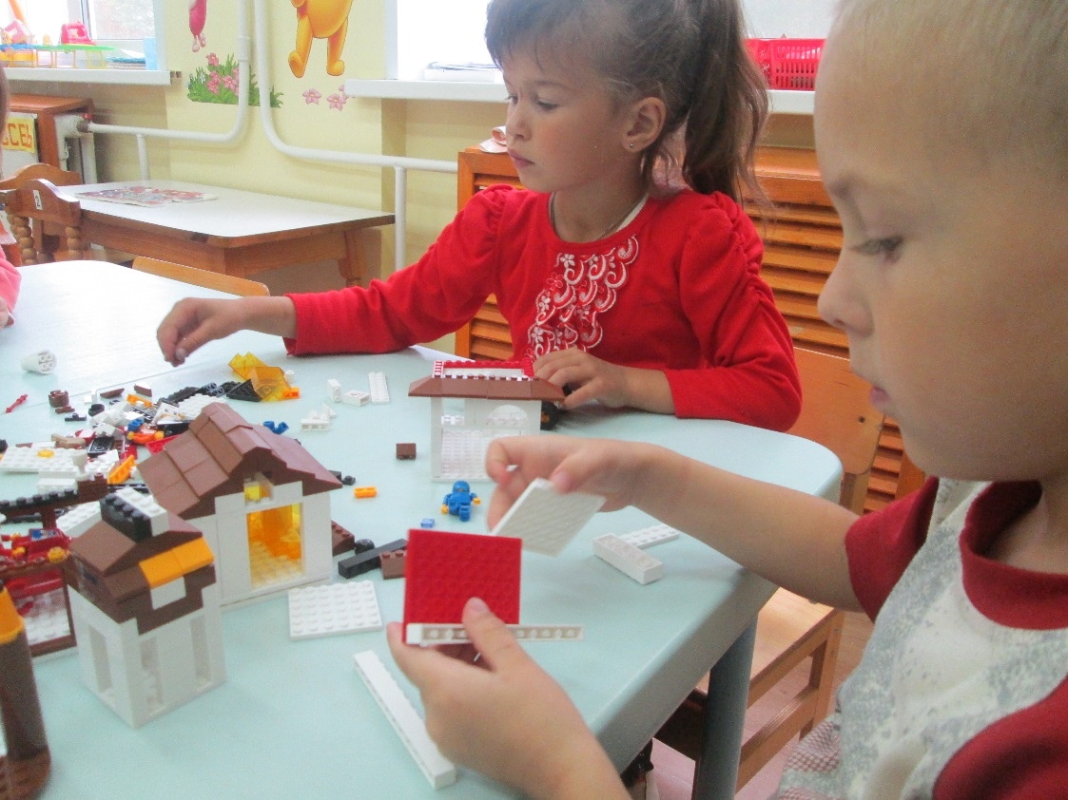

Slide 13
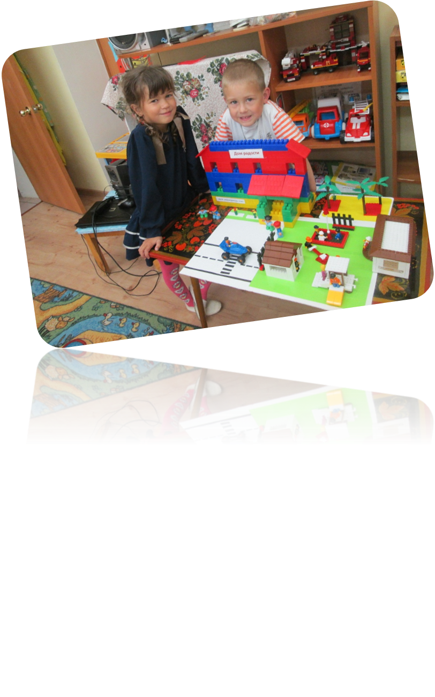
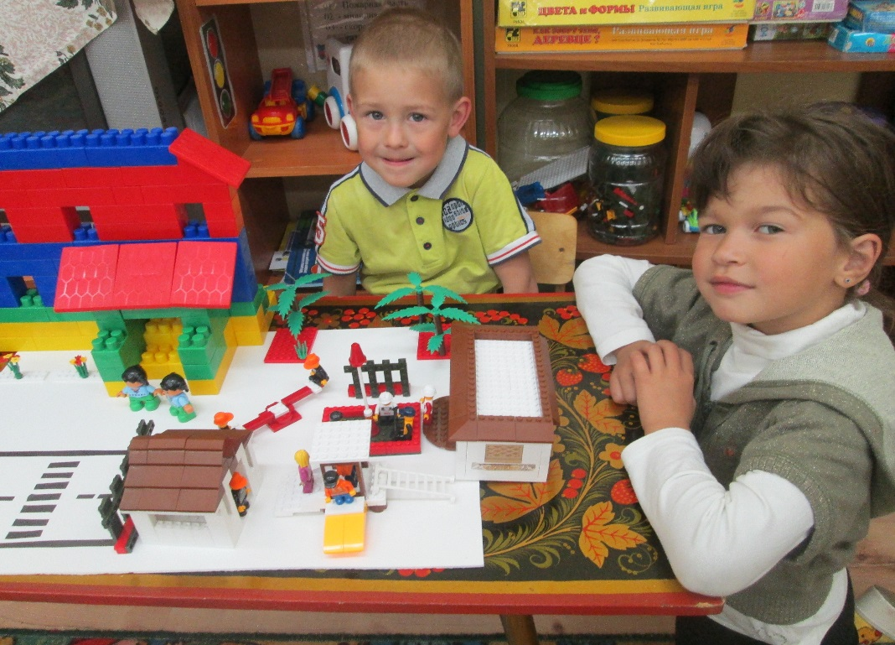

Slide 14
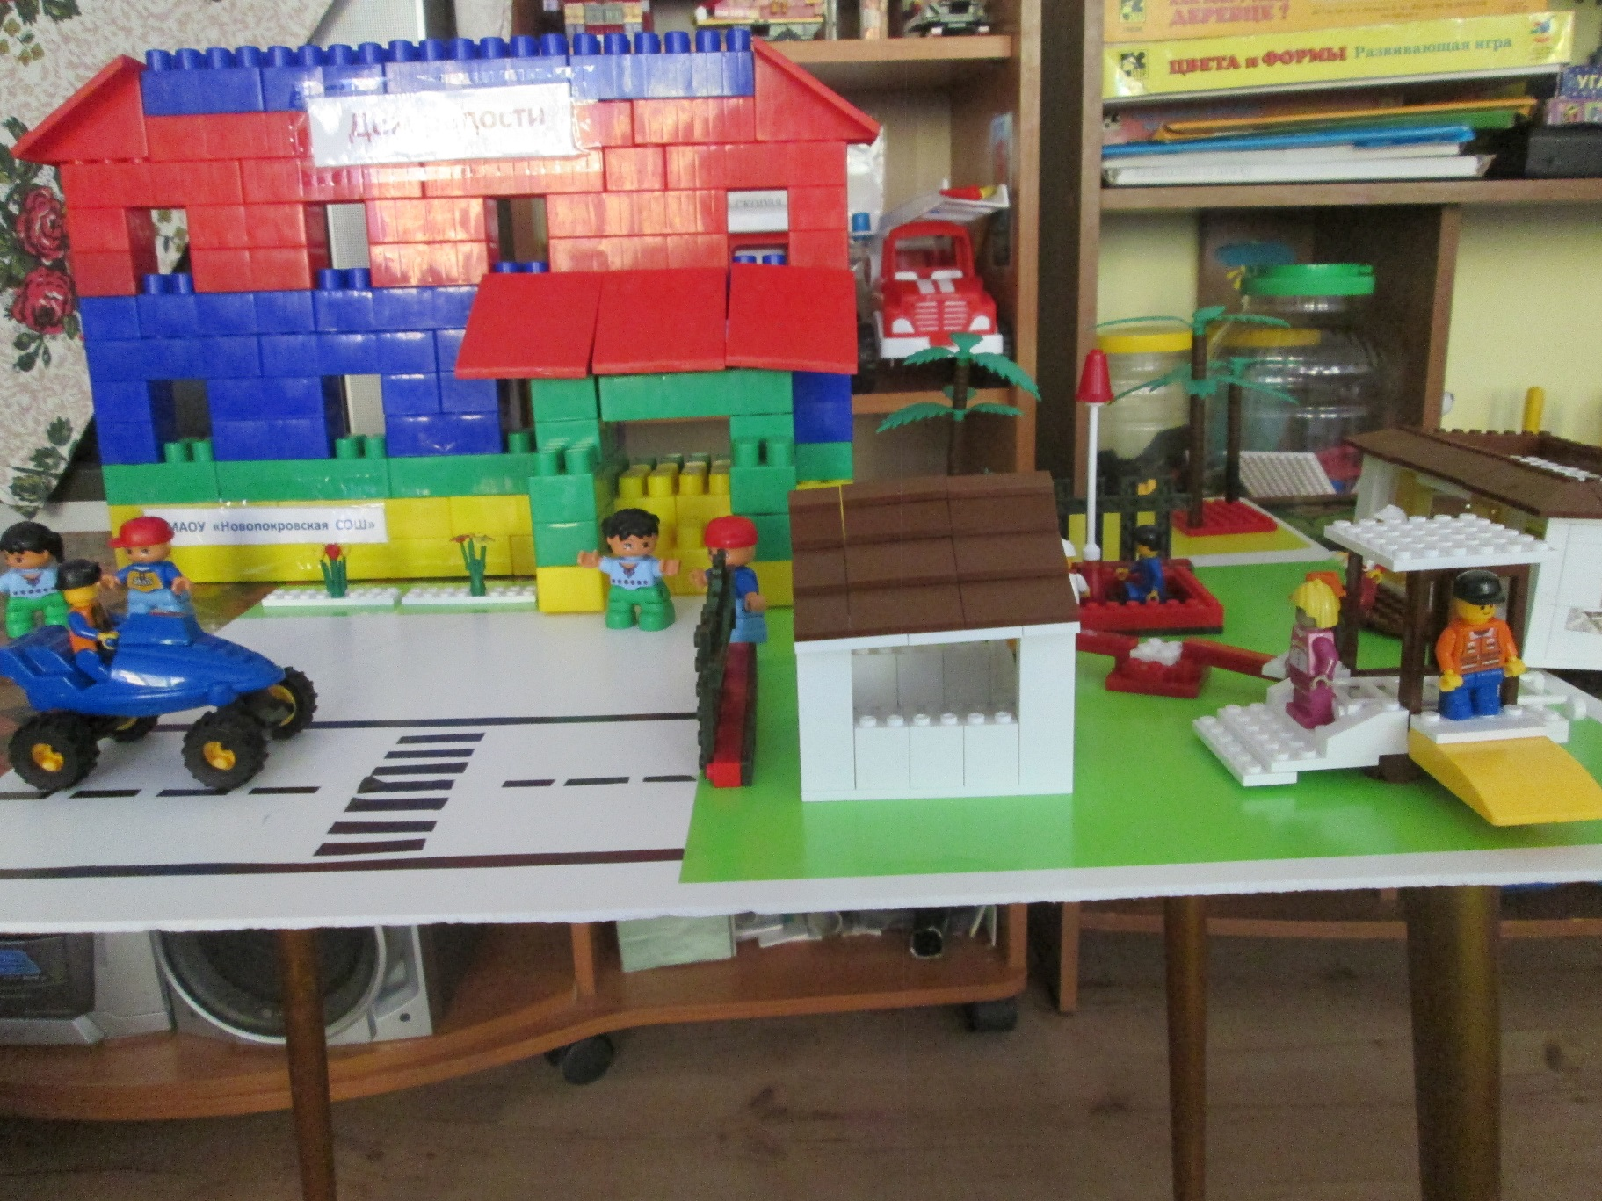

Slide 15
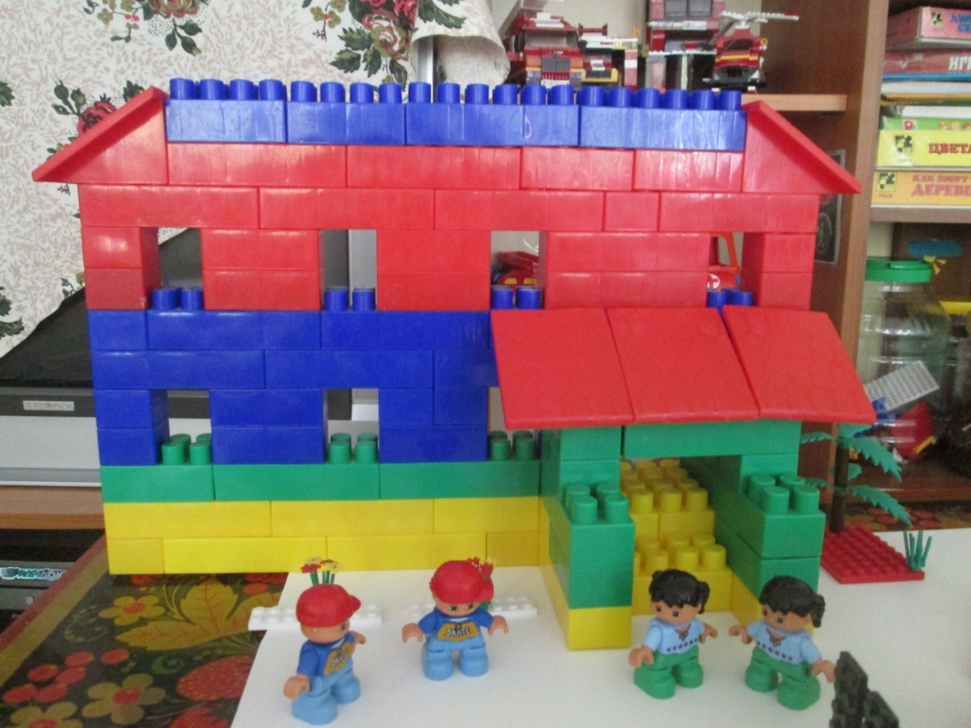
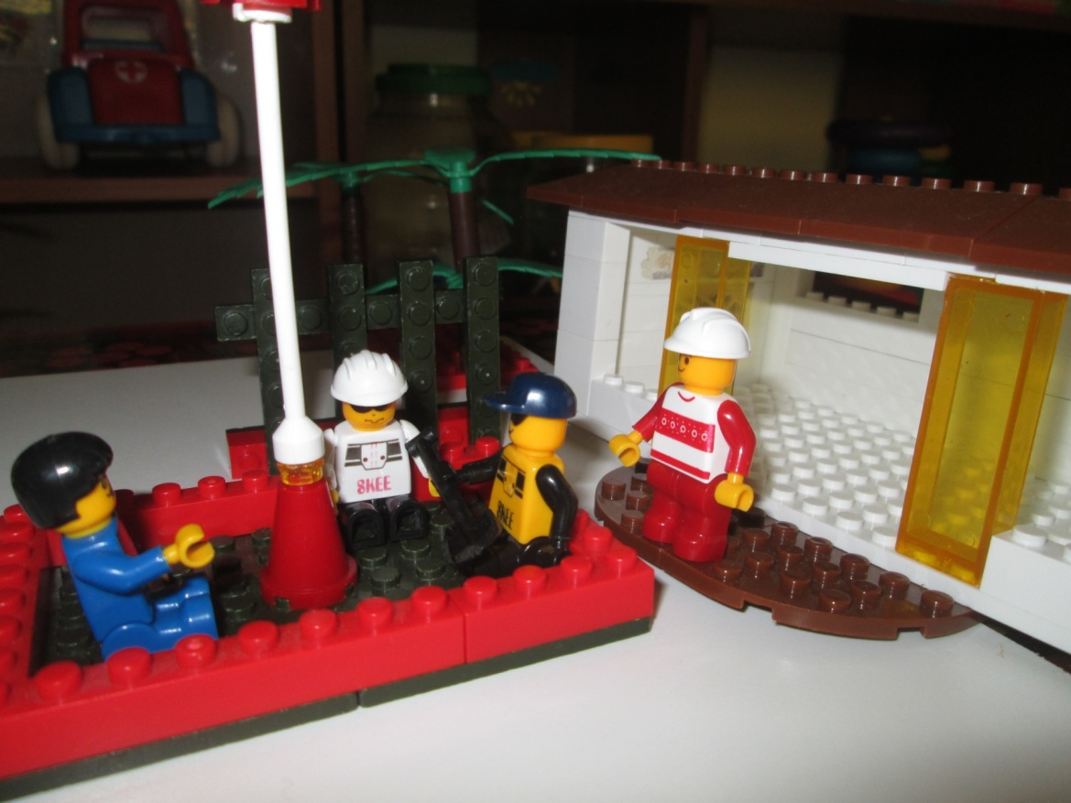

Slide 16
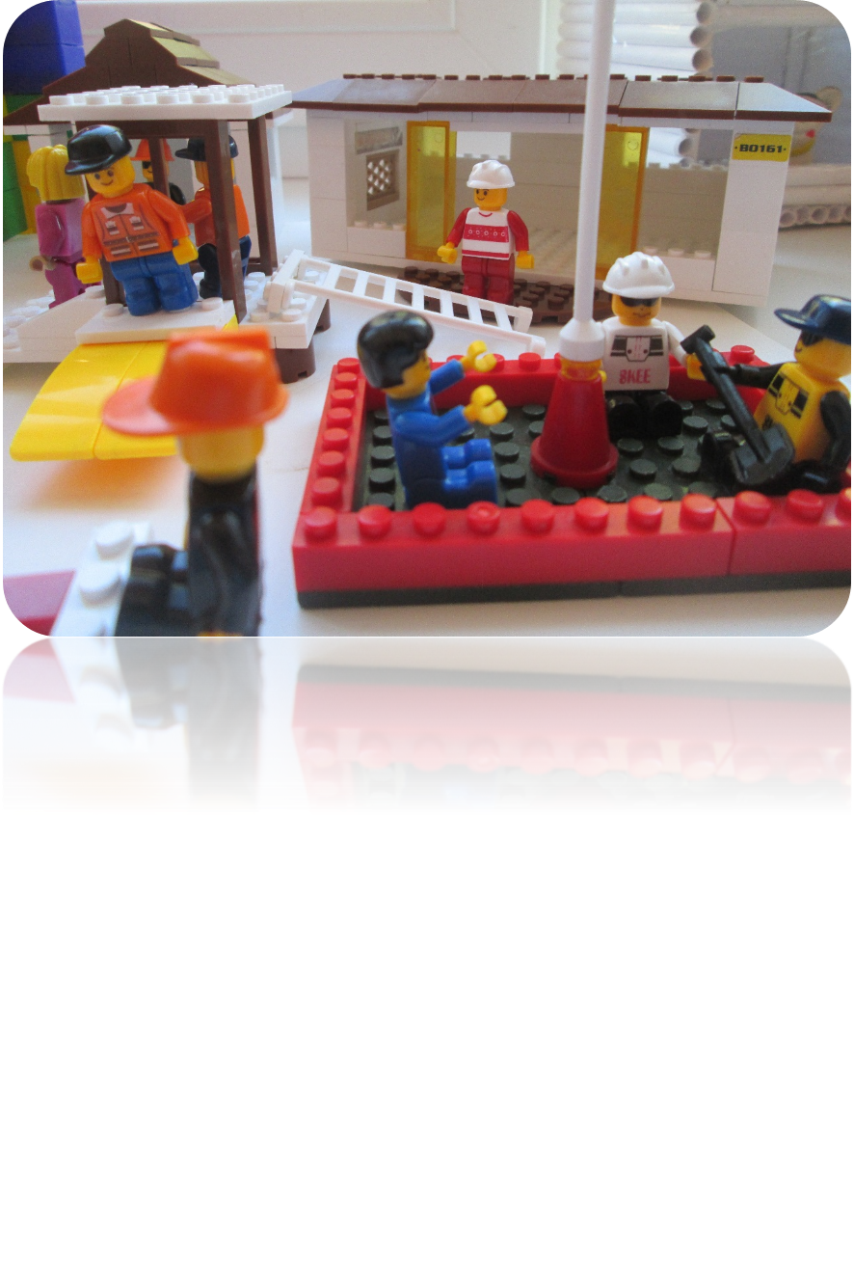
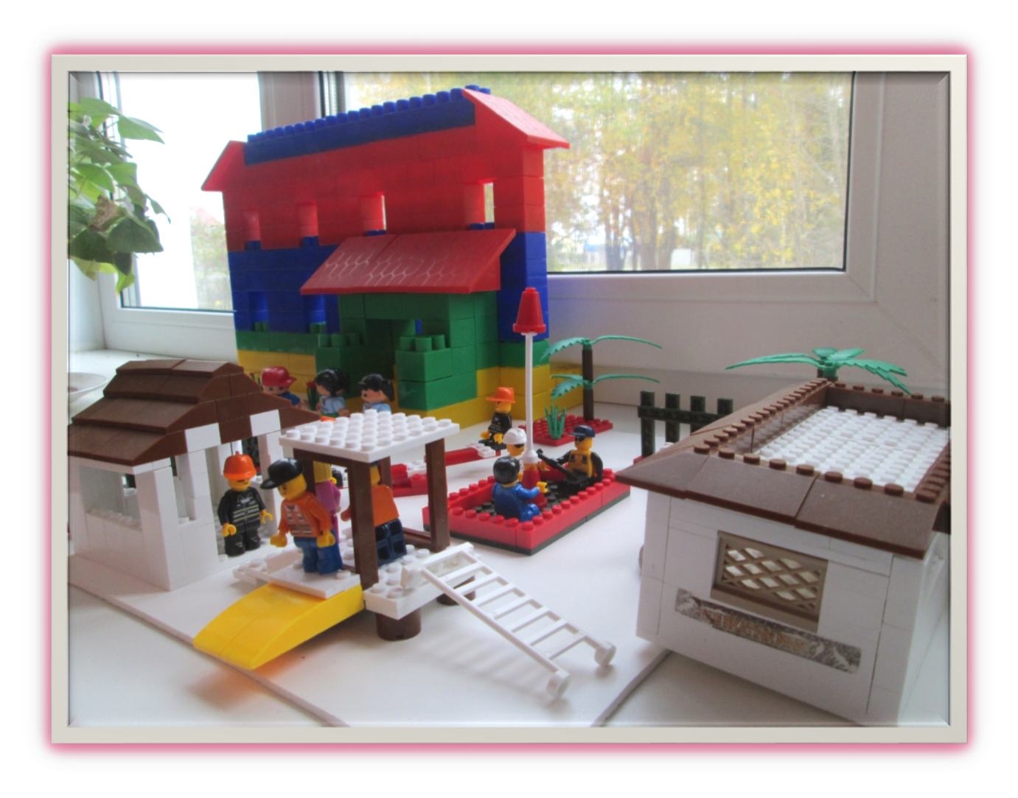

Slide 17
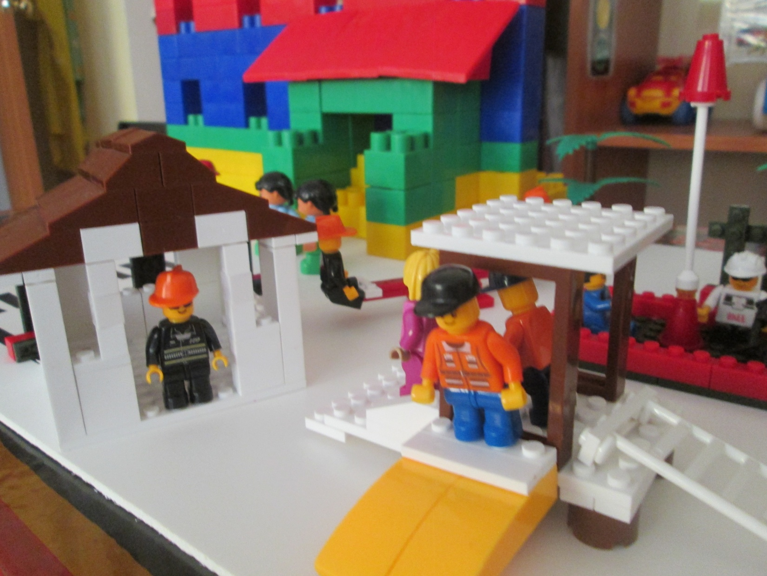

Slide 18
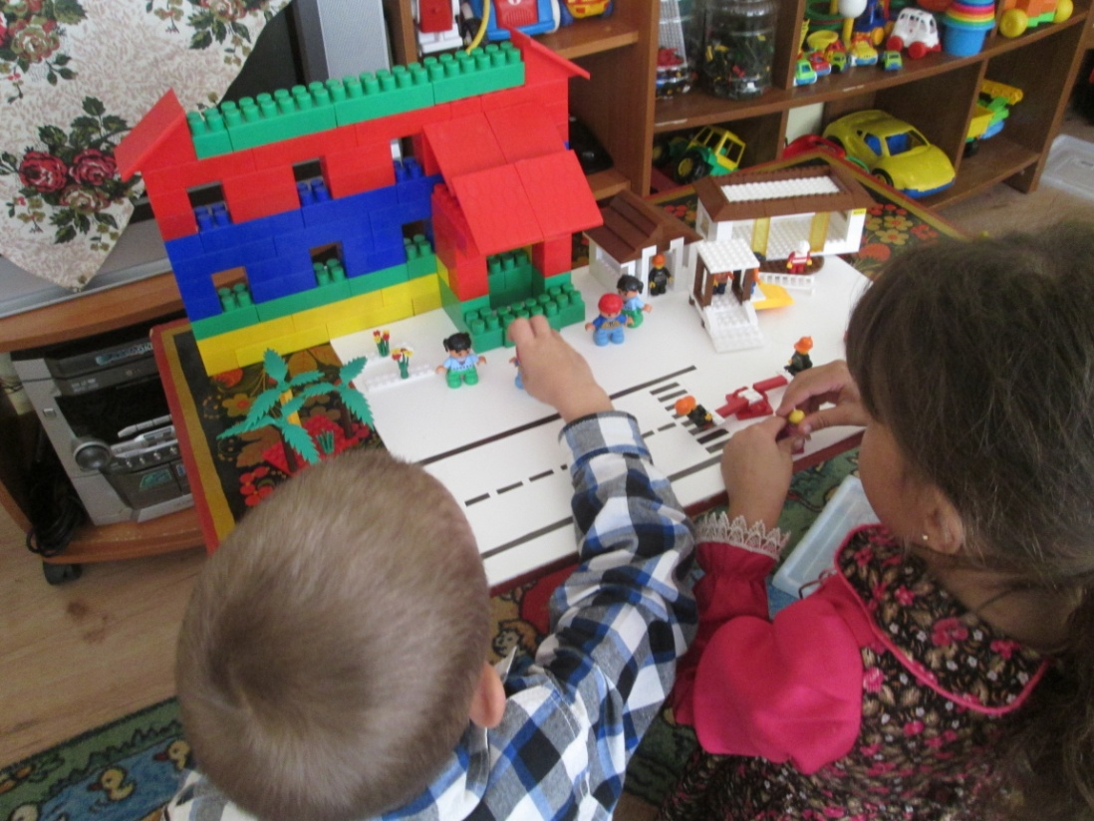
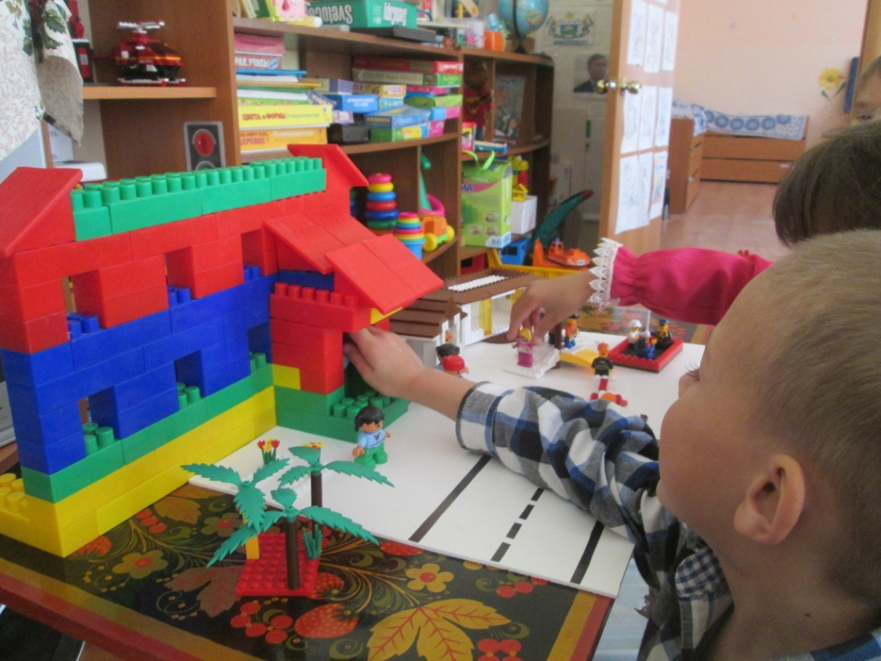

Slide 19
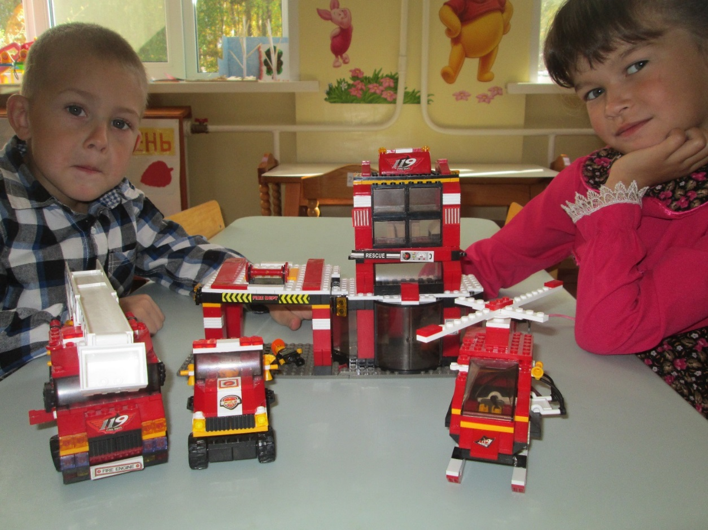
Мы любим конструировать «Пожарная станция»

Slide 20
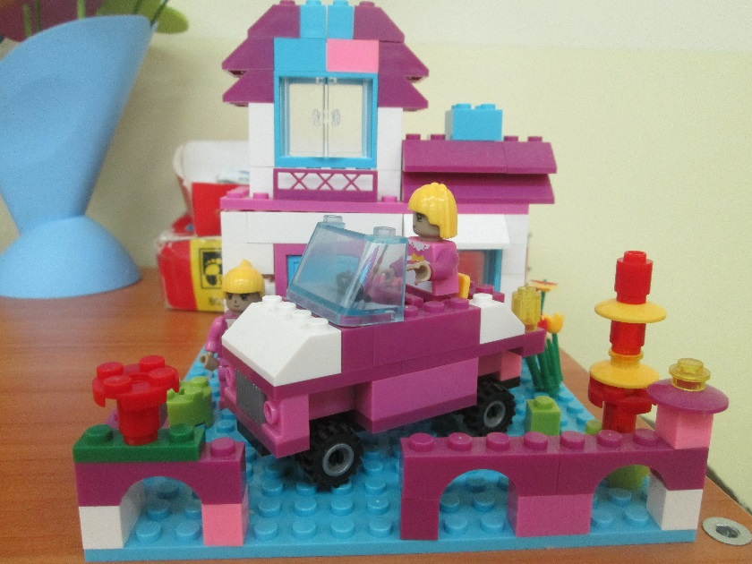
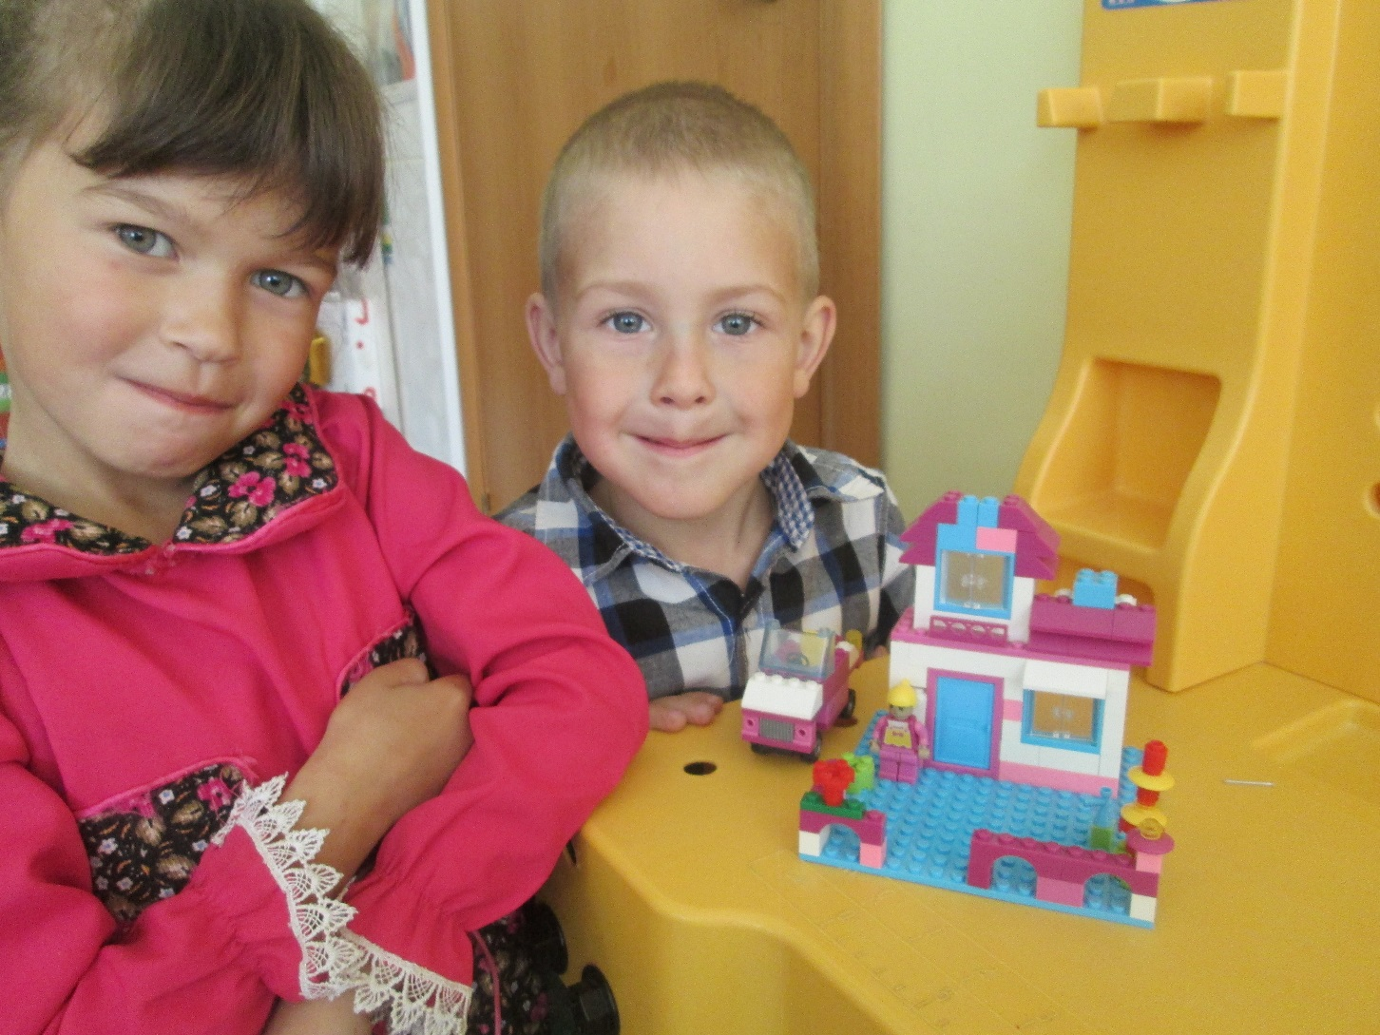
Цветочный дворик

Slide 21
Спасибо за внимание

